Slide 1
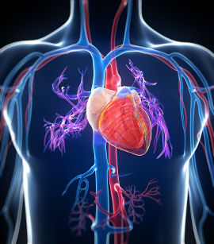
FISIOLOGIA CARDÍACA
Glêndha Santos e Lara Letícia

Slide 2
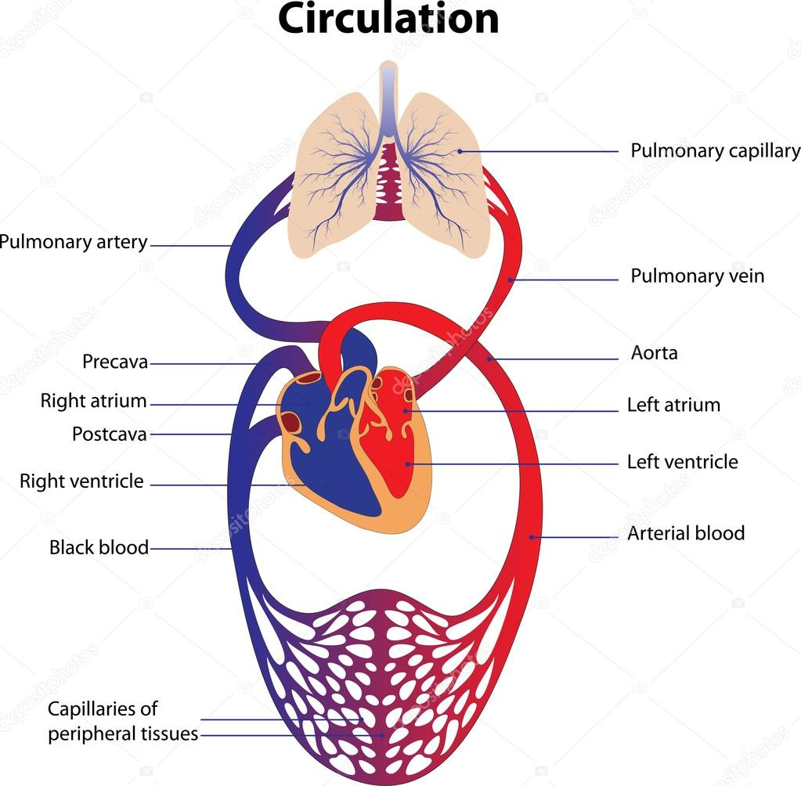
SISTEMA CIRCULATÓRIO
Função do sistema circulatório
Pressão
Volume
Fluxo
Resistência (L x n / r^4)

Slide 3
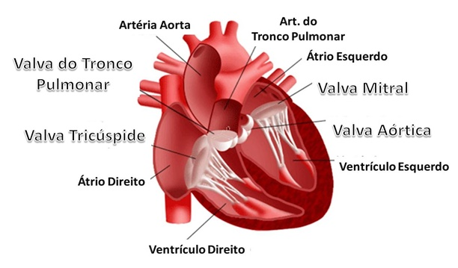
CORAÇÃO
Átrios e ventrículos - cavidades
Tecido conectivo fibroso – isolamento elétrico
Valvas atrioventriculares e semilunares – fluxo unidirecional

Slide 4
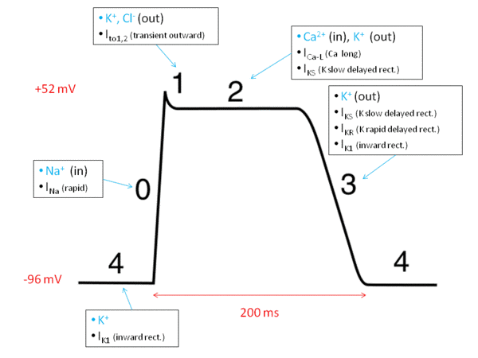
CONTRAÇÃO CARDÍACA
Células marcapasso – contração miogênica
Células contráteis
Discos intercalares (desmossomos + junções comunicantes)
Diferença das células musculares esqueléticas
Contração graduada
Estimulação simpática e parassimpática

Slide 5
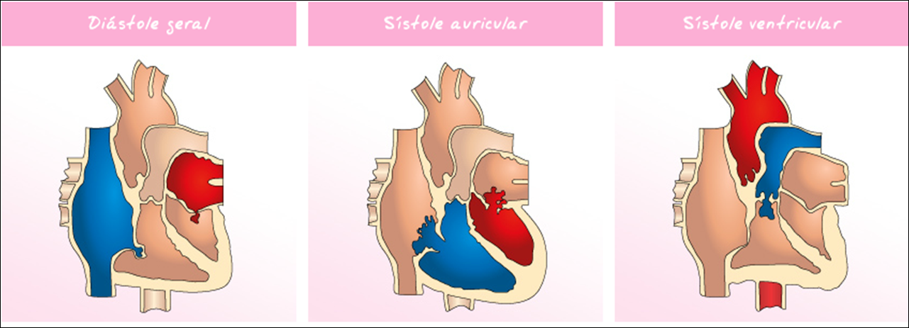
CICLO CARDÍACO
Percurso feito
Caminho forçado pelo nó AV
5 etapas do ciclo

Slide 6
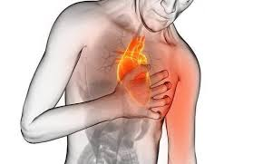
FÁRMACOS ANTIANGINOSOS

Slide 7
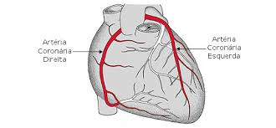
ANGINA
Doença das arterias coronárias
Quadro clínico
Causas
Classes de fármacos
Tipos: clássica, instável, vasoespástica, mista e síndrome coronariana aguda

Slide 8
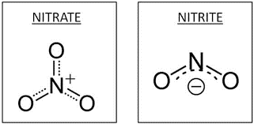
NITRATOS ORGÂNICOS
Nitroglicerina, dinitrato de isossorbida e mononitrato de isossorbida
Angina instável, estável e variante
Inibe contração e promove vasodilatação
Nitroglicerina sublingual
Cefaléia, hipotensão estática, rubor facial e taquicardia refexa
Rápida tolerância

Slide 9
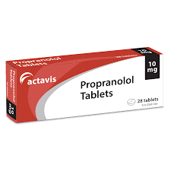
BLOQUEADORES BETA-ADRENÉRGICOS
Propanolol, metoprolol e atenolol
Diminuem frequência e força de contração
Angina de esforço
Usados com nitratos
Contraindicados para asma, diabetes, bradicardia leve, doença vascular e DPOC

Slide 10
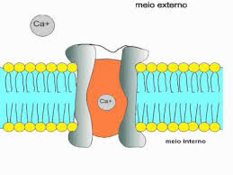
BLOQUEADORES DOS CANAIS DE CÁLCIO
Verapamil, diltiazem e nifedipino
Diminui o tônus e a resistência periférica
Angina de esforço e vasoespástica
Rubor, cefaléia, hipotensão, edema periférico e constipação

Slide 11
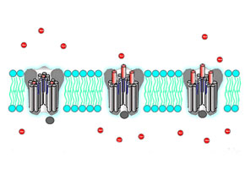
BLOQUEADORES DOS CANAIS DE SÓDIO
Ranolazina
Angina crônica ou irresponsível aos outros fármacos
Reduz a sobrecarga intracellular de sódio e cálcio

Slide 13
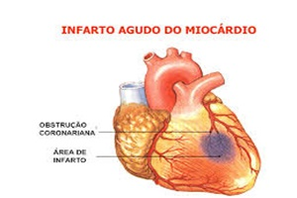
INFARTO AGUDO DO MIOCÁRDIO

Slide 14
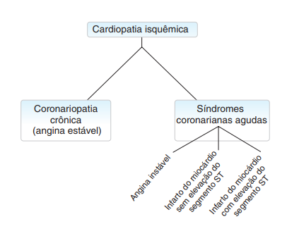
CARDIOPATIA ISQUÊMICA
A cardiopatia isquêmica é dividida em:
Coronariopatia crônica (CP): consiste em manter o equilíbrio entre o suprimento e a demanda de oxigênio do miocárdio
Síndromes coronarianas agudas (SCA): a meta é restaurar e/ou manter a desobstrução da luz vascular coronariana

Slide 15
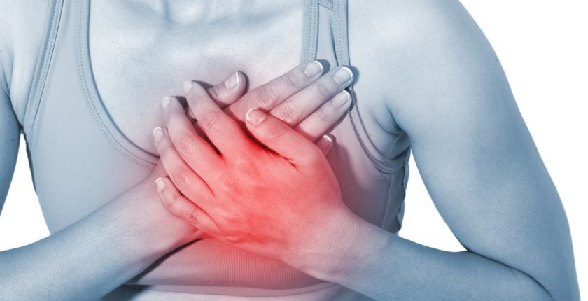
DEFINIÇÃO
Interrupção ou diminuição do fluxo de sangue
Perfusão cardíaca comprometida, necrose e morte
Deficiência no débito cardíaco

Slide 16
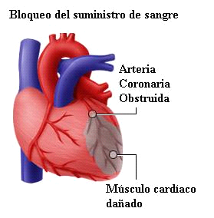
EPIDEMIOLOGIA
Alta prevalência e forte impacto sobre a mortalidade da população mundial e brasileira - 1ª causa de mortes no Brasil
De acordo com o Ministério da Saúde, no Brasil, 300 mil pessoas sofrem infartos todos os anos, e em 30% dos casos o ataque cardíaco é fatal
Prevalência em indivíduos com idade superior a 60 anos
Acomete homens com mais frequência do que mulheres

Slide 17
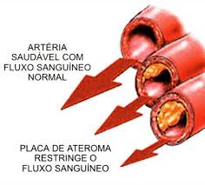
FATORES DE RISCO
Tabagismo
Obesidade
Hipertensão arterial
Altos níveis de colesterol
Historia familiar de IAM
Consumo de drogas lícitas ou ilícitas
Alimentação irregular
Sedentarismo
Doença arterial coronariana

Slide 18
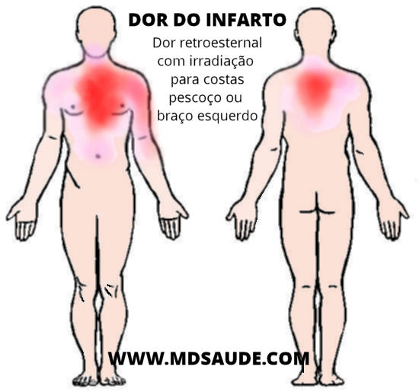
SINTOMAS
Dor ou desconforto intenso em aperto, opressão, peso ou queimação podendo irradiar-se para pescoço, mandíbula, membros superiores, dorso e estômago
Sudorese
Desmaio
Náuseas
Vômitos
Palidez
Sensação de morte iminente
Dor superior a 20 minutos, inferior sugere angina

Slide 19
FISIOPATOLOGIA
Ateroma (aterosclerose) principalmente
Mas existem outras:
Arterites
Goma sifilítica
Origem anômala da artéria coronária
Dissecação aórtica
Anemia
Causas hematológicas

Slide 20
TROMBOS VENOSOS
Desordens da coagulação podem levar a um aumento no risco de hemorragia, trombose ou embolismo.

Slide 21
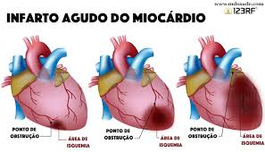
NECROSE TECIDUAL
A extensão da necrose do miocárdio após lesão isquêmica depende da massa do miocárdio suprida pela artéria ocluída, do tempo decorrido com oclusão total da artéria e do grau de circulação colateral.

Slide 22
Infarto sem elevação do segmento ST

Slide 23
Infarto com elevação do segmento ST

Slide 24
Diagnóstico
Baseado em três critérios:
Quadro clínico
Eletrocardiograma com alterações
Elevação dos níveis sanguíneos de marcadores de necrose miocárdica, como troponinas e o marcador específico do IAM-> CK-MB
Outros:
Coronariografia
Ressonância
Cateterismo

Slide 25
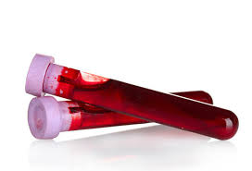
TRATAMENTO AI/IMSEST
O tratamento na AI/IMSEST tem por objetivo aliviar os sintomas isquêmicos e evitar a formação adicional de trombo no local de ruptura da placa. Tipicamente, a AI e o IMSEST são tratados com aspirina, heparina e antagonistas B, além de outros agentes antianginosos
Outros agentes antiplaquetários (por exemplo, antagonistas GPIIb-IIIa e antagonistas do receptor de ADP das plaquetas) estão indicados para pacientes de alto risco, a fim de evitar a formação adicional de trombos

Slide 26
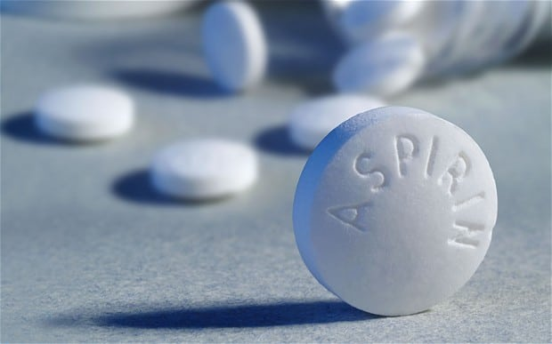
TRATAMENTO AI/IMSEST
Aspirina e heparina: diluem o sangue e evitam formação de trombos
Agentes antianginosos – nitroglicerina intravenosa: dilatação de vasos e tratamento da angina pectoris
Betabloqueadores: ajudam a relaxar o músculo cardíaco, diminuir o ritmo do coração e também a pressão arterial. Limitam a quantidade de dano ao músculo do coração, além de prevenir futuros infartos
Antagonistas da Glicoproteína IIb-IIIa (eptifibatida e tirofibana) e Antagonistas do Receptor de ADP das Plaquetas (clopidogrel): antiagregantes plaquetários
Trombolíticos estão contra-indicados para pacientes com AI/IMSEST

Slide 27
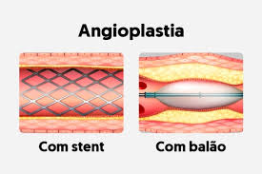
TRATAMENTO IMCEST
O tratamento do IMCEST tem por objetivo a reperfusão imediata da artéria coronária epicárdica ocluída
Aspirina e a heparina constituem o tratamento padrão
Abordagens para desosbstrução: farmacológica (trombolítica) e mecânica (angioplastia ou derivação da artéria coronária de emergência)

Slide 28
TRATAMENTO IMCEST
Trombólise se associa o clopidogrel para garantir a permanência do vaso aberto, porém antagonistas de GPIIb-IIIa não são utilizados, visto que essa combinação está associada a um risco significativamente aumentado de sangramento, incluindo acidente vascular cerebral hemorrágico
Quando se efetua a angioplastia, tanto o clopidogrel quanto um antagonista da GPIIb-IIIa são utilizados como tratamento adjuvante

Slide 29
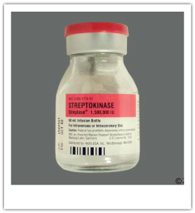
TRATAMENTO IMCEST
Trombolíticos utilizados: estreptoquinase, a alteplase, a tenecteplase e a reteplase
Um dos fatores cruciais que determinam o sucesso da terapia trombolítica no infarto agudo do miocárdio é o momento oportuno de sua administração - compatível com a relação conhecida entre a duração da oclusão vascular e a extensão do infarto

Slide 30
MANEJO PÓS-INFARTO DO MIOCÁRDIO
Esquema clínico pós-IM tem dois objetivos: (1) evitar e tratar a isquemia residual e (2) identificar e tratar os principais fatores de risco, como hipertensão, tabagismo, hiperlipidemia e diabetes melito
Esquema farmacológico individualizado e orientações sobre recidiva.
Uma mnemônica útil para orientar o tratamento global em pacientes após IM é ABCDE: aspirina, inibidores da ECA, antianginosos e antagonistas da aldosterona; antagonistas B e controle da pressão arterial; redução do colesterol e cigarros; controle da dieta e do diabetes; educação e exercícios físicos.

Slide 31
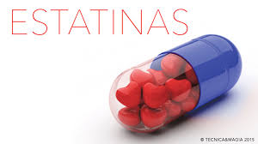
MANEJO PÓS-INFARTO DO MIOCÁRDIO
Estatina: utilizadas para diminuir o nível de LDL (“mau colesterol”) e aumentar o HDL (“bom colesterol”)
Inibidor da ECA: reduzem a pressão arterial e o estresse sobre o coração. Uma das opções que podem ser indicadas é o captopril
Antagonista do receptor de aldosterona

Slide 32
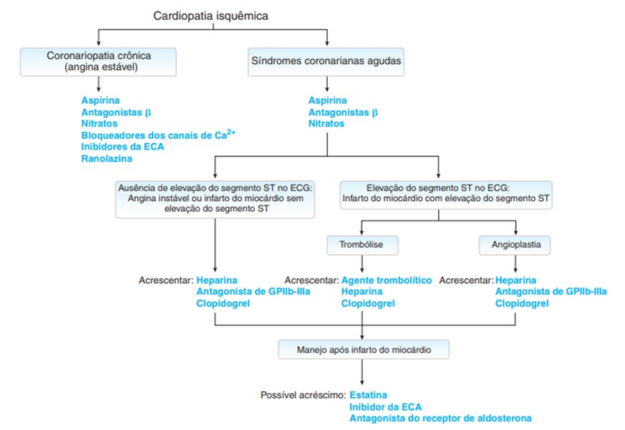

Slide 33
Questão
Uma senhora chamada Maria procura uma Unidade de Pronto Atendimento referindo dor no peito, hipotensão, sudorese, náuseas, palidez cutânea e muita ansiedade. Assinale a alternativa que refere a possível causa relacionada à afecção do sistema cardiovascular:
a) Crise Convulsiva.
b) Hipertensão Arterial.
c) Infarto Agudo do Miocárdio.
d) Acidente Vascular Cerebral.

Slide 34
Questão
Uma senhora chamada Maria procura uma Unidade de Pronto Atendimento referindo dor no peito, hipotensão, sudorese, náuseas, palidez cutânea e muita ansiedade. Assinale a alternativa que refere a possível causa relacionada à afecção do sistema cardiovascular:
a) Crise Convulsiva.
b) Hipertensão Arterial.
c) Infarto Agudo do Miocárdio.
d) Acidente Vascular Cerebral.

Slide 35
Questão
A angina pectoris é um desconforto torácico decorrente da isquemia miocárdica, que pode ser rapidamente revertida por meio da:
a) administração de medicações, como os betabloqueadores, que reduzem a demanda de oxigênio do coração.
b) manutenção da temperatura ambiente em 12 °C, por haver menor consumo de oxigênio perante exposição ao frio, e uso concomitante de trombolíticos.
c) manobra de Osler, que descomprime as terminações nervosas estimuladas pelo ácido lático no tecido isquêmico, e uso de vasopressores.
d) administração de digitálicos e realização concomitante de inspirações profundas, mudança postural e deambulação.
e) administração de medicações, como a nitroglicerina, que aumentam a frequência cardíaca e provocam constrição nas artérias coronárias

Slide 36
Questão
A angina pectoris é um desconforto torácico decorrente da isquemia miocárdica, que pode ser rapidamente revertida por meio da:
a) administração de medicações, como os betabloqueadores, que reduzem a demanda de oxigênio do coração.
b) manutenção da temperatura ambiente em 12 °C, por haver menor consumo de oxigênio perante exposição ao frio, e uso concomitante de trombolíticos.
c) manobra de Osler, que descomprime as terminações nervosas estimuladas pelo ácido lático no tecido isquêmico, e uso de vasopressores.
d) administração de digitálicos e realização concomitante de inspirações profundas, mudança postural e deambulação.
e) administração de medicações, como a nitroglicerina, que aumentam a frequência cardíaca e provocam constrição nas artérias coronárias

